Slide 1

CHÀO MỪNG CÁC THẦY CÔ VỀ DỰ GIỜ
MÔN: TIẾNG VIỆT
Giáo viên: PHAN THỊ XINH
Trường : Tiểu học An Thắng
Lớp : 3C

Slide 2






Slide 3
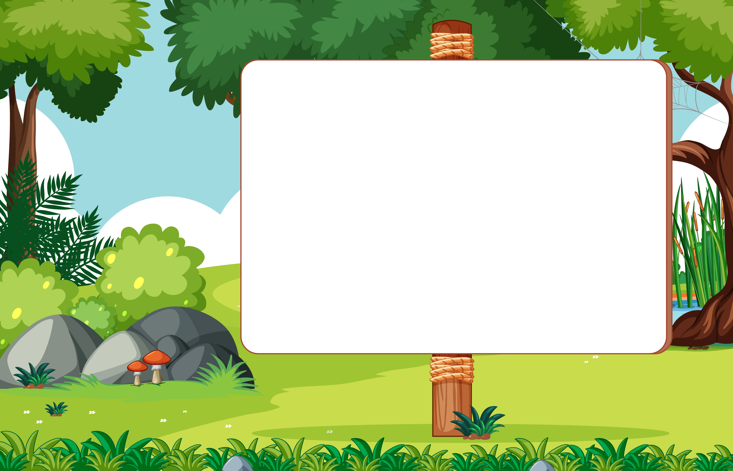
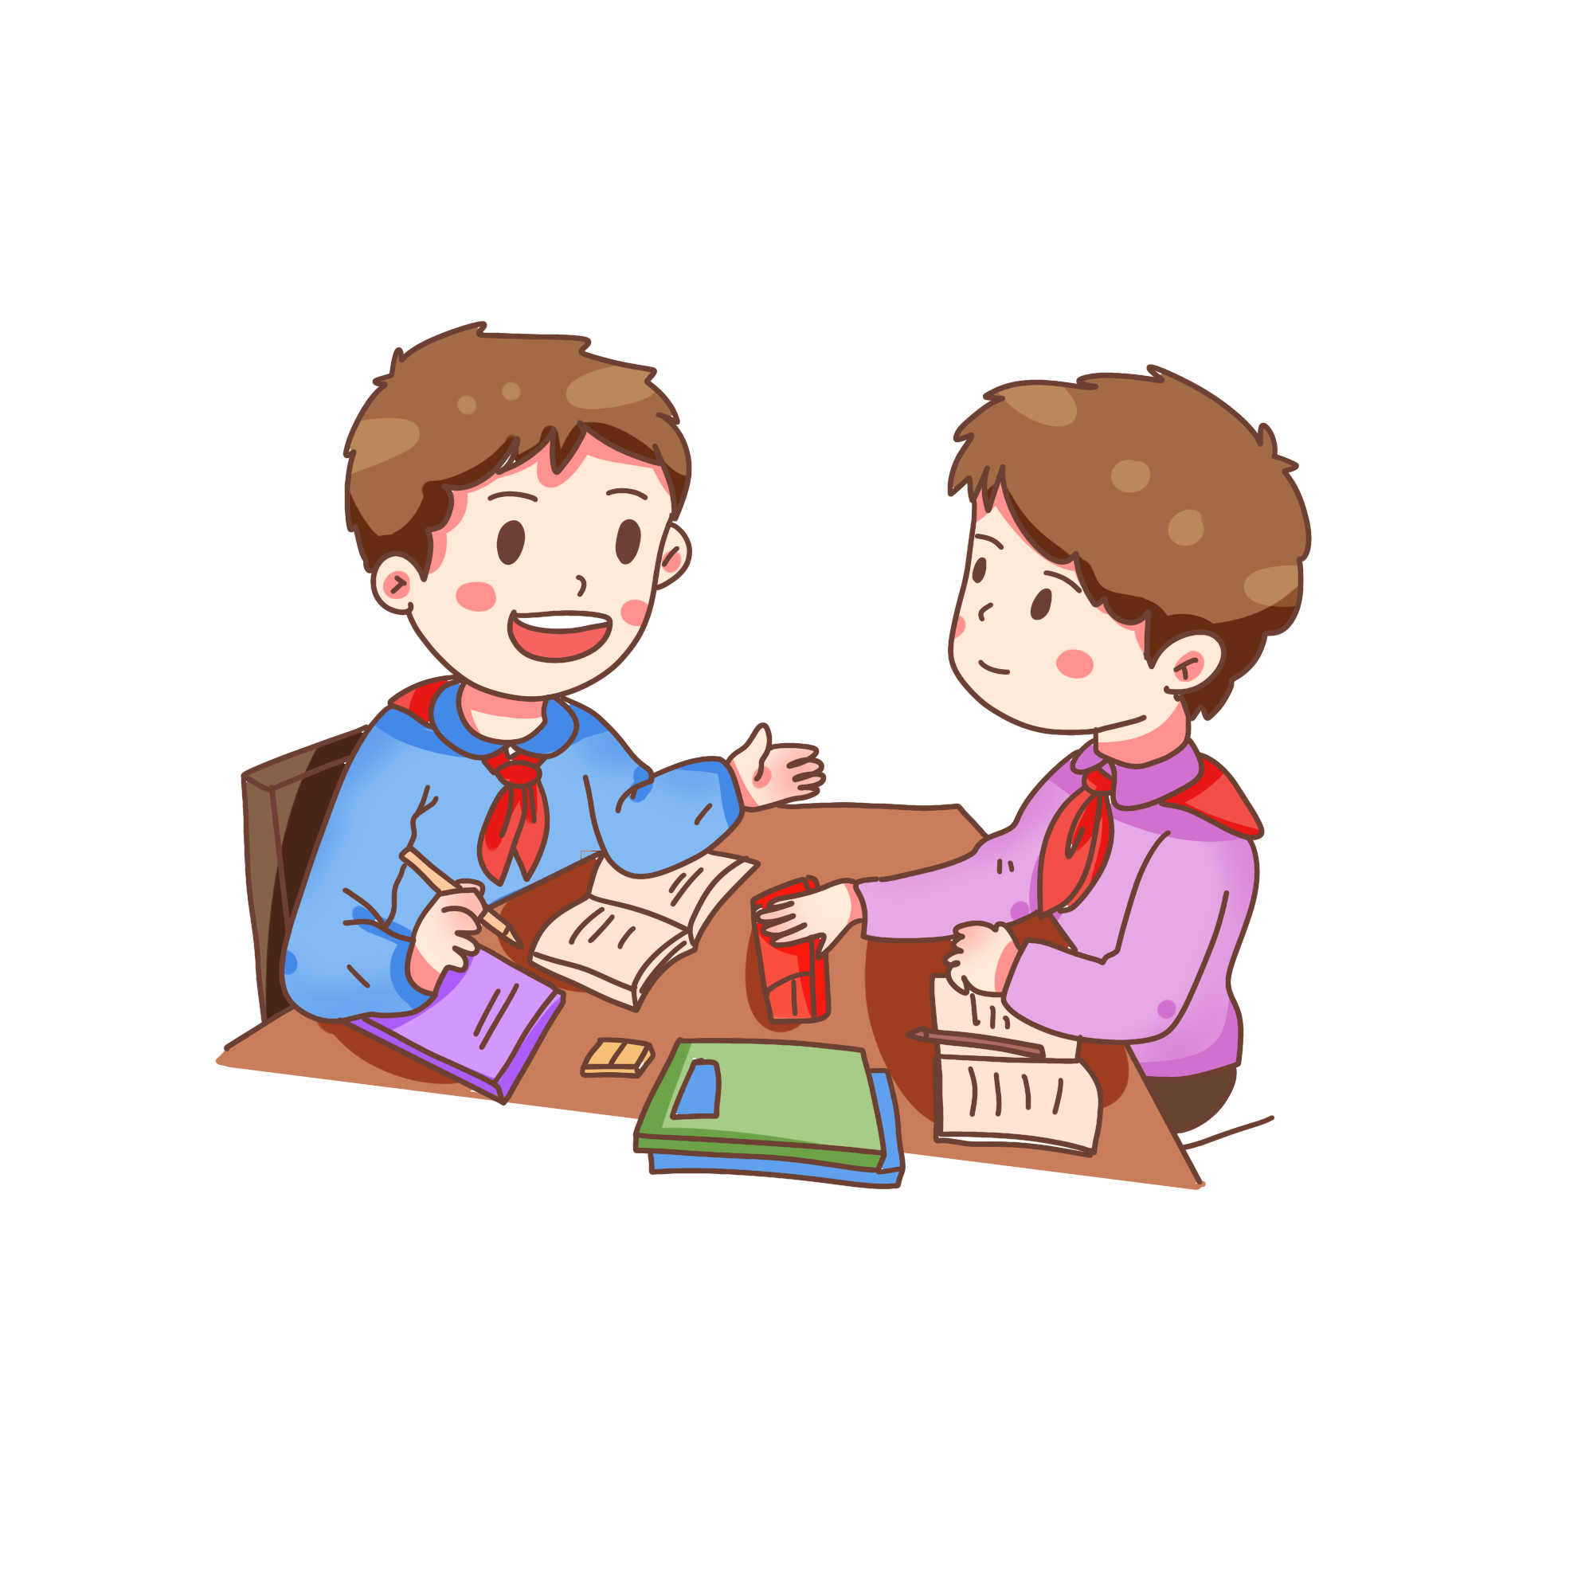
Nêu những việc làm thể hiện tình cảm yêu thương đối với người thân

Slide 4



Slide 5
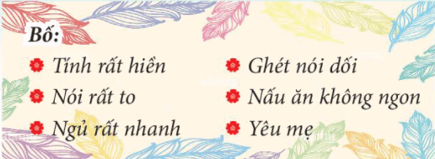
Món quà đặc biệt
Cả chiều, hai chị em hì hụi chuẩn bị quà sinh nhật cho bố. Tấm thiệp đặc biệt được chị nắn nót viết:
Ngắm nghĩa tấm thiệp, băn khoăn:
- Có khi chỉ viết điều tốt thôi. Chị xóa dòng “Nấu ăn không ngon” đi chị!
- Ừ. Em thấy viết thế có ít quá không?
- A, bố rất đẹp trai nữa ạ!
Chị cắm cúi viết thêm vào tấm thiệp. Quà “bí mật” tặng bố đã xong.

Slide 6
Bố đang ngồi trước máy tính, mặt đăm chiêu.
- Bố ơi…
Bố nhìn hai chị em.
- Hai chị em sao thế?
- Chúng con…
- Chúc mừng sinh nhật bố!
Hai chị em hồi hộp nhìn bố. Bố ngạc nhiên mở quà, đọc chăm chú. Rồi bố cười giòn giã:
- Ngạc nhiên chưa? Hai chị em tặng bố. Còn tiết lộ bí mật bố nấu ăn không ngon nữa.
Chị nhìn em. Em nhìn chị. Cả hai nhìn tấm thiệp. Thôi, quên xóa dòng “Nấu ăn không ngon rồi”. Mắt chị rơm rớm. Nhưng bố đã choàng tay ôm hai chị em vào lòng:
- Cảm ơn hai con. Đây là món quà đặc biệt nhất bố được nhận đấy. Bố muốn thêm một ý nữa là: Bố rất yêu các con.
Ừ nhỉ, sao cả hai chị em đều quên. Ba bố con cười vang cả nhà.
(Phong Điệp)

Slide 7


Bài đọc được chia làm mấy đoạn?
Đoạn 1: Từ đầu đến Quà “bí mật” tặng bố đã xong.
Đoạn 2: Đoạn còn lại

Slide 8

nắn nót
giòn giã
rơm rớm
choàng tay

Slide 9

GIẢI NGHĨA TỪ KHÓ HIỂU
GIẢI NGHĨA TỪ KHÓ HIỂU
Hì hụi: gợi tả dáng vẻ làm một việc gì đó một cách khó nhọc, kiên nhẫn.

Slide 10
GIẢI NGHĨA TỪ KHÓ HIỂU
GIẢI NGHĨA TỪ KHÓ HIỂU
Đăm chiêu: có vẻ mặt suy nghĩ, đăm chiêu về một điều gì đó.

Slide 11
GIẢI NGHĨA TỪ KHÓ HIỂU
GIẢI NGHĨA TỪ KHÓ HIỂU
Rơm rớm: ứa nước mắt như sắp khóc.

Slide 12





YÊU CẦU
Phân công đọc theo đoạn.
Tất cả thành viên đều đọc.
Giải nghĩa từ cùng nhau.
TIÊU CHÍ ĐÁNH GIÁ
Đọc đúng.
Đọc to, rõ.
Đọc ngắt, nghỉ đúng chỗ.

Slide 13

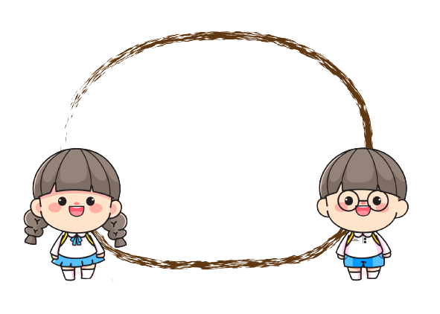



TIÊU CHÍ ĐÁNH GIÁ
Đọc đúng.
Đọc to, rõ.
Đọc ngắt, nghỉ đúng chỗ.

Slide 14




Slide 15


Cùng tìm hiểu
Hai chị em đã viết gì trong tấm thiệp tặng bố?
Từ ngữ nào dưới đây thể hiện cảm xúc của bố khi nhận quà của hai chị em?
Vì sao bố rất vui khi nhận quà mà người chị lại rơm rớm nước mắt?
Bố đã làm gì để hai chị em cảm thấy rất vui?
Em thích nhất chi tiết nào trong câu chuyện trên? Vì sao?

Slide 16

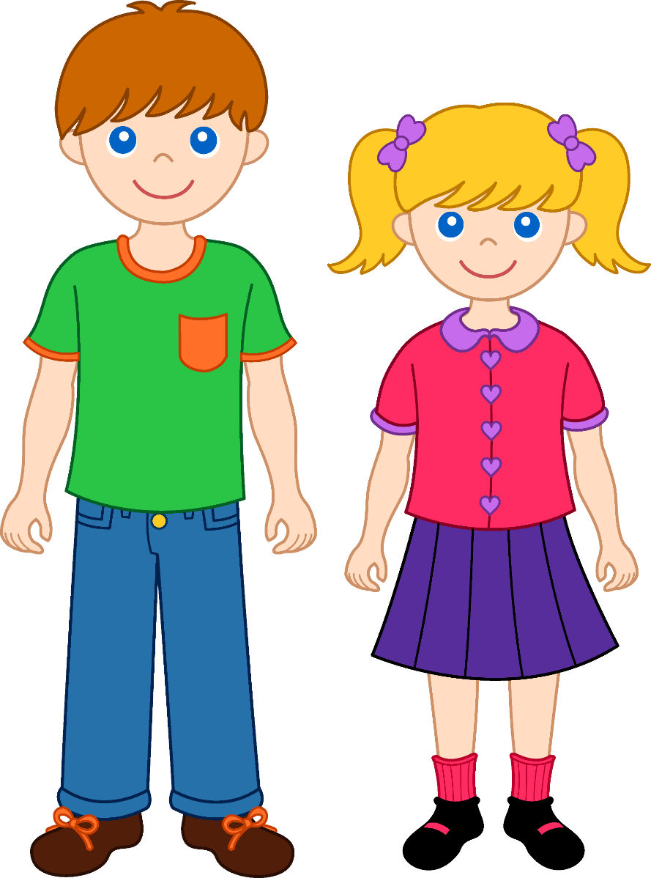

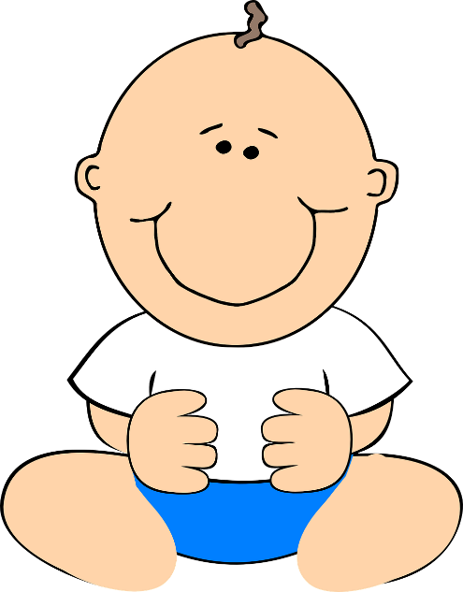

Anh Tí và chị Chíp rất vui khi có thêm em trai. Hai anh chị đã tặng rất nhiều quà cho em Bon. Các bạn hãy cùng mở hộp quà ra xem bên trong là những gì nhé!

Slide 17



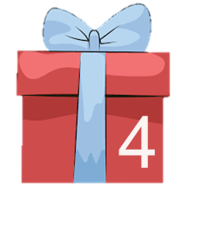

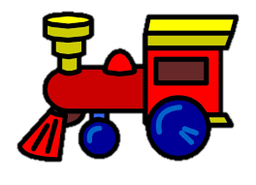





5
Notes:
Click vào hộp quà để tới câu hỏi. Trả lời xong hết bấm mũi tên xanh dể đến bài mới

Slide 18


1. Hai chị em đã viết gì trong tấm thiệp tặng bố?
Hai chị em đã viết ra những điểm tốt và cả điểm chưa tốt của bố, cụ thể là:
- Tính rất hiền
- Nói rất to
- Ngủ rất nhanh
- Ghét nói dối
- Nấu ăn không ngon
- Yêu mẹ
Notes:
Bấm vào hộp quà để quay về

Slide 19

2. Từ ngữ nào dưới đây thể hiện cảm xúc của bố khi nhận quà của hai chị em?
a. băn khoăn
b. đăm chiêu
c. hồi hộp
d. ngạc nhiên
Notes:
Bấm vào hộp quà để quay về

Slide 20
3. Vì sao bố rất vui khi nhận quà mà người chị lại rơm rớm nước mắt?
Người chị rơm rớm nước mắt vì mình đã quên xóa mất dòng viết điểm không tốt của bố trong tấm thiệp.

Slide 21
4. Bố đã làm gì để hai chị em cảm thấy rất vui?
Bố đã choàng tay ôm hai chị em vào lòng và cảm ơn hai chị em. Bố còn nói là bố rất yêu hai chị em nữa.

Slide 22
5
5. Em thích nhất chi tiết nào trong câu chuyện trên? Vì sao?
Gợi ý: Em thích nhất chi tiết hai chị em cùng chuẩn bị thiệp để tặng bố. Vì qua hành động và lời nói của hai chị em thì em có thể thấy được tình yêu thương mà hai bạn dành cho bố của mình.

Slide 23

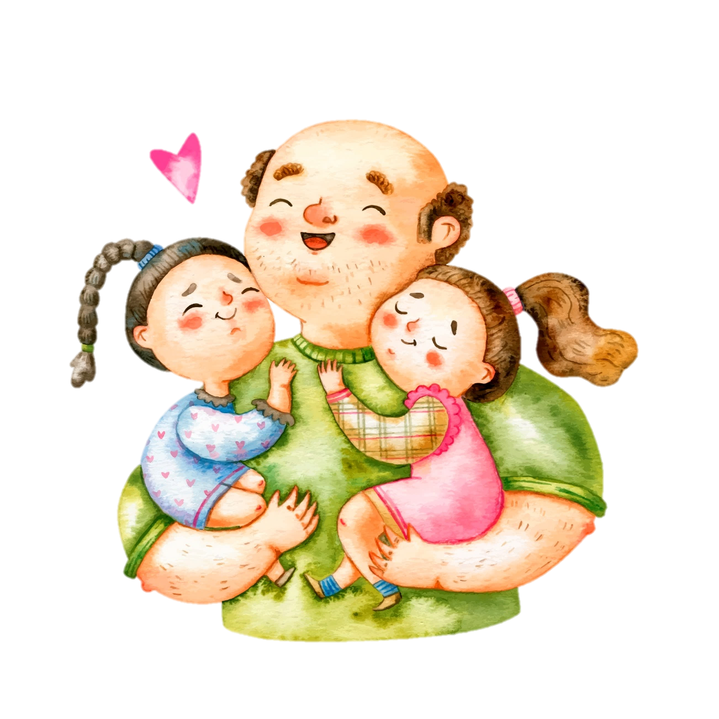

Nội dung chính của bài đọc là gì?
Bài đọc nói lên tình yêu thương sâu sắc của hai chị em dành cho bố của mình khi làm tặng bố món quà sinh nhật đặc biệt. Qua đó ta thấy được trong gia đình cần sự sẻ chia, quan tâm, săn sóc lẫn nhau.

Slide 24




Luyện đọc lại toàn bài
Tiêu chí đánh giá
1
Đọc đúng
2
Đọc to, rõ
3
Ngắt nghỉ đúng chỗ
4
Giọng đọc và nhấn giọng phù hợp

Slide 25


Slide 26




Đọc diễn cảm, nhấn giọng ở những từ ngữ giàu sức gợi tả, gợi cảm. Phân biệt nội dung trong văn bản và nội dung trong tấm thiệp.

Slide 27
Món quà đặc biệt
Cả chiều, hai chị em hì hụi chuẩn bị quà sinh nhật cho bố. Tấm thiệp đặc biệt được chị nắn nót viết:
Ngắm nghĩa tấm thiệp, băn khoăn:
- Có khi chỉ viết điều tốt thôi. Chị xóa dòng “Nấu ăn không ngon” đi chị!
- Ừ. Em thấy viết thế có ít quá không?
- A, bố rất đẹp trai nữa ạ!
Chị cắm cúi viết thêm vào tấm thiệp. Quà “bí mật” tặng bố đã xong.

Slide 28
Bố đang ngồi trước máy tính, mặt đăm chiêu.
- Bố ơi…
Bố nhìn hai chị em.
- Hai chị em sao thế?
- Chúng con…
- Chúc mừng sinh nhật bố!
Hai chị em hồi hộp nhìn bố. Bố ngạc nhiên mở quà, đọc chăm chú. Rồi bố cười giòn giã:
- Ngạc nhiên chưa? Hai chị em tặng bố. Còn tiết lộ bí mật bố nấu ăn không ngon nữa.
Chị nhìn em. Em nhìn chị. Cả hai nhìn tấm thiệp. Thôi, quên xóa dòng “Nấu ăn không ngon rồi”. Mắt chị rơm rớm. Nhưng bố đã choàng tay ôm hai chị em vào lòng:
- Cảm ơn hai con. Đây là món quà đặc biệt nhất bố được nhận đấy. Bố muốn thêm một ý nữa là: Bố rất yêu các con.
Ừ nhỉ, sao cả hai chị em đều quên. Ba bố con cười vang cả nhà.
(Phong Điệp)

Slide 29


Slide 30
LỜI CẢM ƠN
Chân thành cảm ơn quý thầy cô đã sử dụng tài liệu. Mong quý thầy cô sử dụng tài liệu nội bộ và không chia sẻ đi các trang mạng xã hội nhé!
Mong rằng tài liệu này sẽ giúp quý thầy cô gặt hái được nhiều thành công trong sự nghiệp trồng người.
Trong quá trình soạn bài có lỗi nào mong quý thầy cô phản hồi lại Zalo hoặc FB giúp em.
Zalo duy nhất của em: 0972.115.126 (Hương Thảo). Các nick khác ngoài nick này đều là giả mạo.
Facebook: https://www.facebook.com/huongthaoGADT

